Slide 1


Slide 2


Jeu brise-glace !

Slide 3
Objectifs
Connaître ce que sont l'exploitation et la traite de personnes et être en mesure de les identifier
Connaître les conseils de prévention
Savoir qui peut aider

Slide 4
Qu'est-ce que l'exploitation et la traite de personnes ?

Slide 5
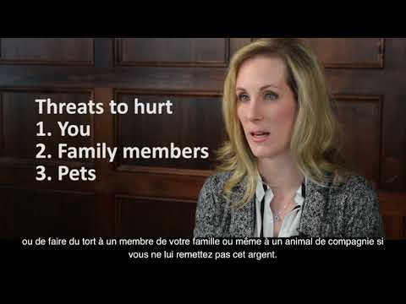


Qu'est-ce que l'exploitation et la traite de personnes ?

Slide 6
Exploitation
Quelqu'un qui profite de vous ou qui vous utilise pour gagner quelque chose
  Exploitation criminelle

Slide 7
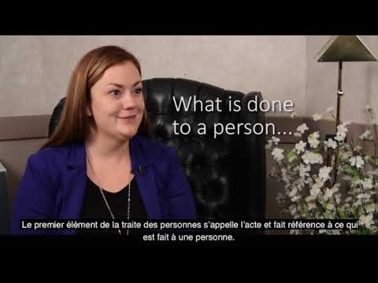
Qu'est-ce que l'exploitation et la traite de personnes ?

Slide 8
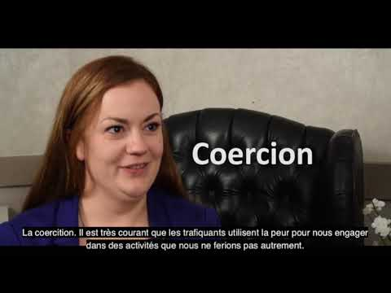
Qu'est-ce que l'exploitation et la traite de personnes ?

Slide 9
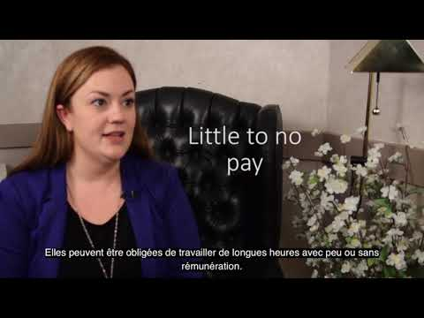
Qu'est-ce que l'exploitation et la traite de personnes ?

Slide 10
Qu'est-ce que l'exploitation et la traite de personnes ?

Slide 11
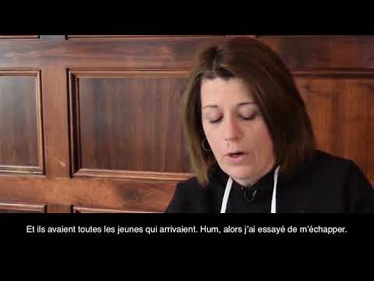
Qu'est-ce que l'exploitation et la traite de personnes ?

Slide 12
Discutons...
La Loi
Les moyens
L’objectif

Slide 13
Éviter d’être une victime
Conseils de prévention de la PPO :
Connaître les signes
Qui peut vous aider à chercher un emploi
Relations saines et malsaines
Sécurité sur Internet et les médias sociaux

Slide 14
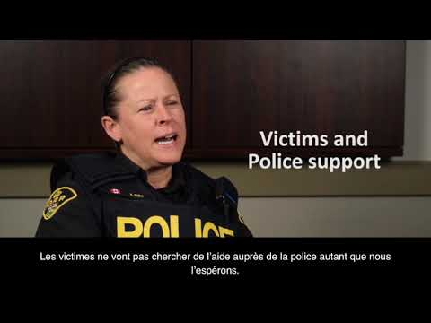
Conseil de prévention :
Connaître les signes

Slide 15
Connaître les signes
Questions clés à vous poser :
    Les exploitateurs et les trafiquants manipuleront leurs victimes.
      Vivez-vous avec votre patron ? OU est-ce qu'un patron ou un(e) ami(e) vit avec vous ?
      Êtes-vous endetté(e) envers un patron, un(e) ami(e) ou une autre personne dans votre vie ?

Slide 16

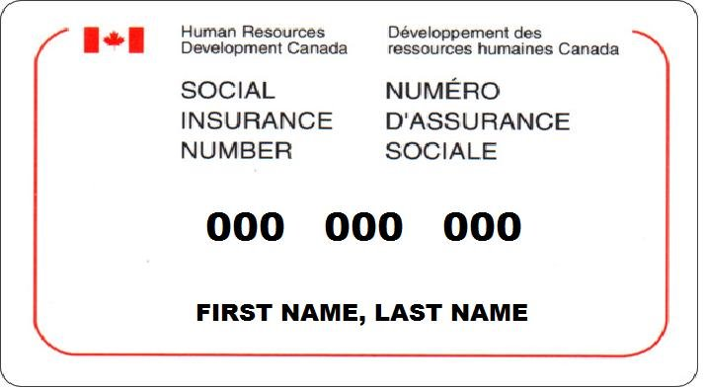
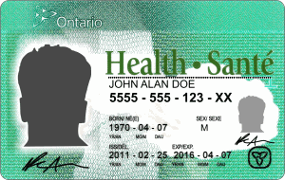
Connaître les signes
Questions clés à vous poser :
    La manipulation se transforme en contrôle sur les victimes.
      Avez-vous peur de dire « non » à un(e) ami(e), à un autre ou à un(e) patron(e) ?
      Pouvez-vous aller et venir à votre guise ? Avez-vous été blessé(e) ou menacé(e) si vous essayez de partir ?
      Avez-vous votre carte d'identité ?

Slide 17
Connaître les signes
Questions clés à vous poser :
    Le contrôle entraîne l'exploitation.
      Est-ce que quelqu'un dans votre vie prend tout ou une portion de votre argent ?
        Ami(e)
        Patron(ne) N’OUBLIEZ PAS : Le salaire minimum est de 14,00 $ l'heure
        Conjoint(e)
      Est-ce que votre patron(e), votre ami(e) ou une autre personne importante vous force à travailler de longues heures ? N’OUBLIEZ PAS : Une journée de travail typique à temps plein est de 8 heures. La majorité des Canadiens travaillent 40 heures par semaine.

Slide 18
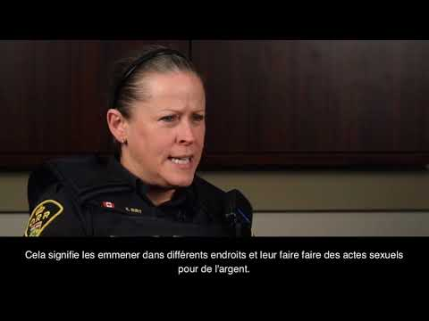
Conseil de prévention : Qui peut vous aider à obtenir un emploi?

Slide 19
Qui peut vous aider à obtenir un emploi?
POSPH
    Présentez-vous à votre bureau local du POSPH et rencontrez un agent chargé des cas de Soutien à l'emploi.
    Certains organismes ont du personnel pour aider avec ceci.
    Le POSPH peut :
      Couvrir le coût des vêtements d'entrevue et de transport
      Fournir un mentorat d’emploi et une formation en cours d'emploi

Slide 20

Qui peut vous aider à obtenir un emploi?

Slide 21

Qui peut vous aider à obtenir un emploi?
Mythe : Si je travaille, le POSPH retirera mon financement.
  Vous pouvez toujours recevoir du financement et du travail du POSPH
  Vous garderez vos avantages :

Slide 22
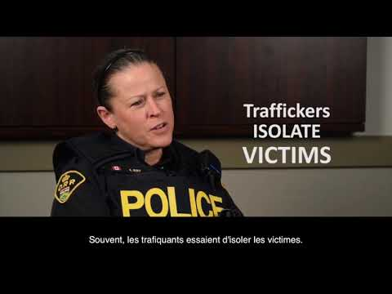
Conseil de prévention :
Relations saines et malsaines

Slide 23
Relations saines et malsaines
Communication
Saine √ | Malsaine X | Abusive X
Respectueux Résoudre les désaccords Sûr de partager des sentiments
Vos sentiments sont ignorés et non respectés Commentaires sévères et comportement de contrôle
Irrespectueux(se) Peur de ne pas être d'accord ou de partager des sentiments Modèle de violence

Slide 24
Relations saines et malsaines
Temps d'absence
Saine √ | Malsaine X | Abusive X
Confiance Confort
Jalousie ou comportement de contrôle Se sentir inconfortable
Isolement Contrôle total

Slide 25
Relations saines et malsaines
Intimité et relations sexuelles
Saine √ | Malsaine X | Abusive X
Pas de pression Respect Honnêteté Sécurité
Accepter de faire des choses qui vous mettent mal à l'aise
Vos sentiments sont ignorés Poussé(e) dans des situations qui vous mettent mal à l'aise Peur de dire « non »

Slide 26
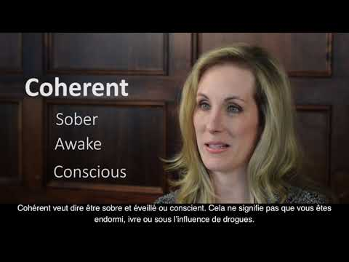

Relations saines et malsaines

Slide 27
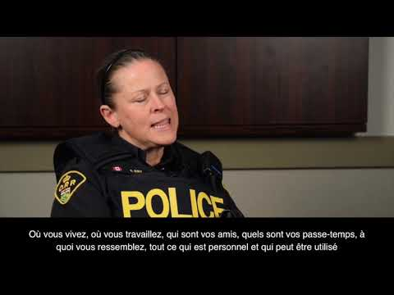
Conseil de prévention : Sécurité sur Internet et les médias sociaux

Slide 28
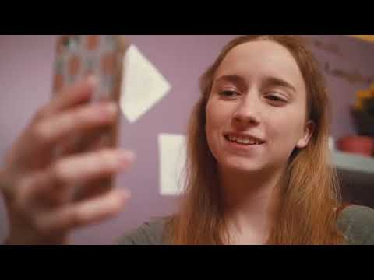
Sécurité sur Internet et les médias sociaux

Slide 29
Sécurité sur Internet et les médias sociaux
Signaux d’alerte :
Pas d'amis communs
Fausse ou pas de photo de profil
Messages étranges
Envoi de cadeaux
Demande de selfies
Demande de se rencontrer seule

Slide 30
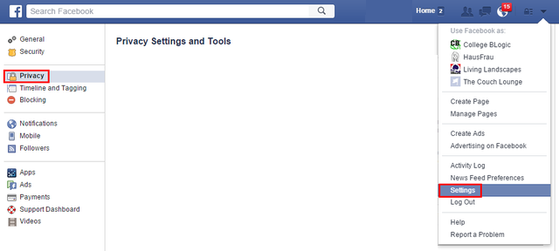
Sécurité sur Internet et les médias sociaux
Gérez vos paramètres de confidentialité Facebook
À partir d'un ordinateur :
1
3
2

Slide 31
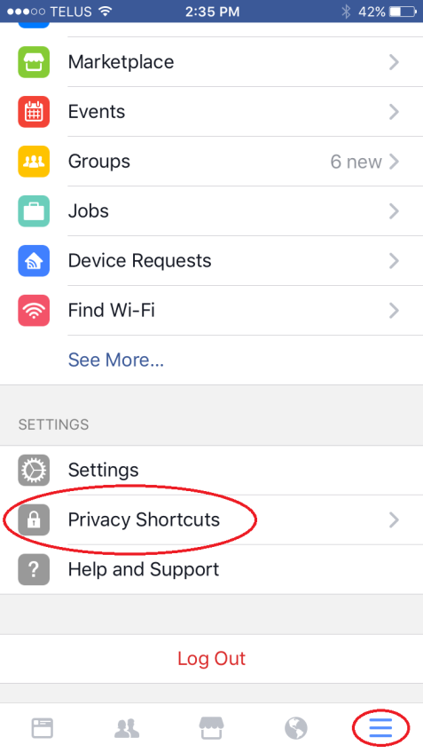
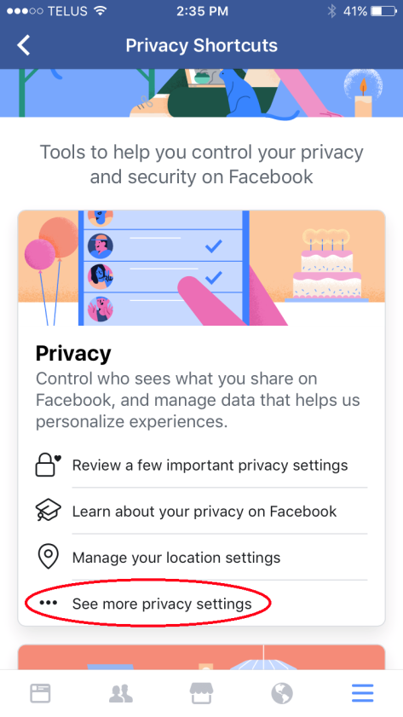
Sécurité sur Internet et les médias sociaux
Gérez vos paramètres de confidentialité Facebook
À partir d'un appareil mobile :
2
1

Slide 32
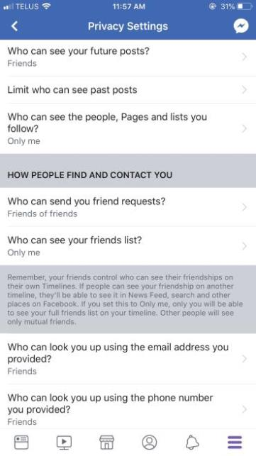
Sécurité sur Internet et les médias sociaux
Gérez vos paramètres de confidentialité Facebook

Slide 33

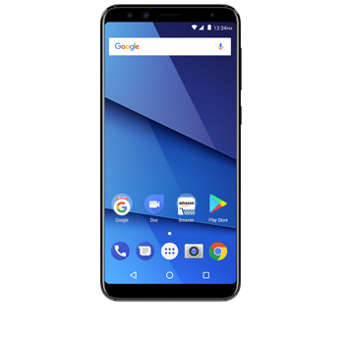
Pratique de capture d'écran

Slide 34
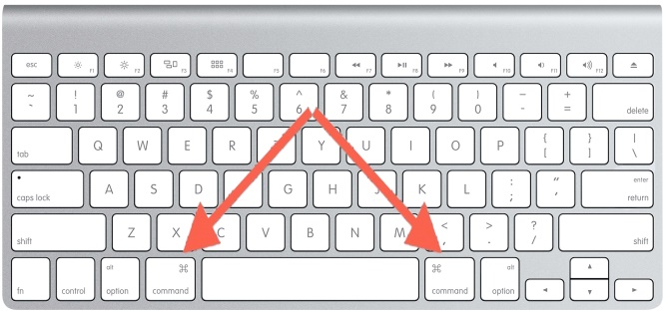
Sécurité sur Internet et les médias sociaux
Conserver les messages ou les courriels suspects
Imprimer des courriels suspects :
  Ordinateur Mac : Commande + P

Slide 35
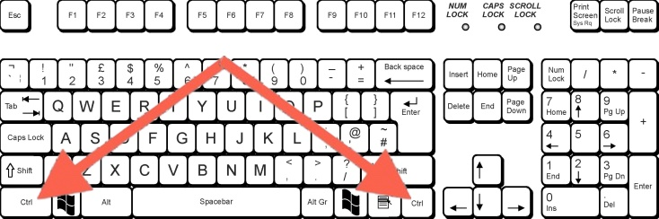
Sécurité sur Internet et les médias sociaux
Conserver les messages ou les courriels suspects
  Ordinateur Microsoft : Ctrl + P

Slide 36
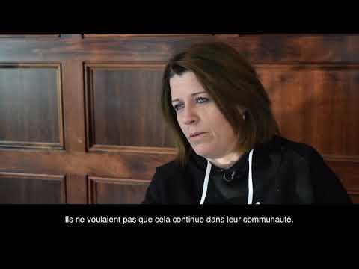
Conseils sur la prévention

Slide 37
Qui peut aider ?

Slide 38
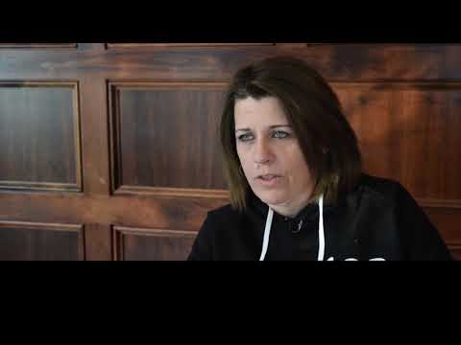
Qui peut aider?

Slide 39


Aide d'urgence

Slide 40
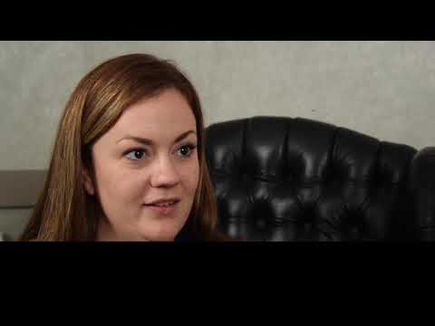
Qui peut aider?

Slide 41

Soutien
519-256-7831

Slide 42
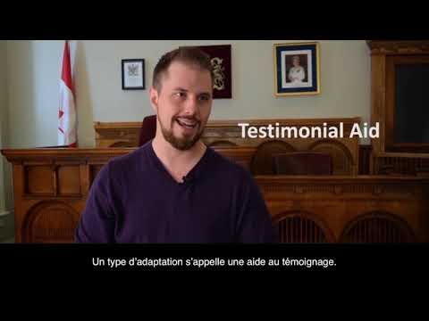
Qui peut aider?

Slide 43

Justice

Slide 44

Ce projet a été financé par le ministère du Procureur général

